Slide 1
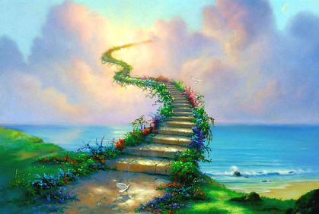


« كوني من السابقين »
21-6-2014

Slide 2

وَكُنتُمْ أَزْوَاجًا ثَلاثَةً فَأَصْحَابُ الْمَيْمَنَةِ مَا أَصْحَابُ الْمَيْمَنَةِ وَأَصْحَابُ الْمَشْأَمَةِ مَا أَصْحَابُ الْمَشْأَمَةِ
وَالسَّابِقُونَ السَّابِقُونَ أُوْلَئِكَ الْمُقَرَّبُونَ فِي جَنَّاتِ النَّعِيمِ ثُلَّةٌ مِّنَ الأَوَّلِينَ وَقَلِيلٌ مِّنَ الآخِرِينَ
عَلَى سُرُرٍ مَّوْضُونَةٍ مُتَّكِئِينَ عَلَيْهَا مُتَقَابِلِينَ يَطُوفُ عَلَيْهِمْ وِلْدَانٌ مُّخَلَّدُونَ بِأَكْوَابٍ وَأَبَارِيقَ وَكَأْسٍ مِّن مَّعِينٍ لا يُصَدَّعُونَ عَنْهَا وَلا يُنزِفُونَ
وَفَاكِهَةٍ مِّمَّا يَتَخَيَّرُونَ وَلَحْمِ طَيْرٍ مِّمَّا يَشْتَهُونَ
وَحُورٌ عِينٌ كَأَمْثَالِ اللُّؤْلُؤِ الْمَكْنُونِ
جَزَاء بِمَا كَانُوا يَعْمَلُونَ لا يَسْمَعُونَ فِيهَا لَغْوًا وَلا تَأْثِيمًا
إِلاَّ قِيلا سَلامًا سَلامًا

Slide 3

وَأَصْحَابُ الْيَمِينِ مَا أَصْحَابُ الْيَمِينِ فِي سِدْرٍ مَّخْضُودٍ وَطَلْحٍ مَّنضُودٍ وَظِلٍّ مَّمْدُودٍ وَمَاء مَّسْكُوبٍ وَفَاكِهَةٍ كَثِيرَةٍ لّا مَقْطُوعَةٍ وَلا مَمْنُوعَةٍ وَفُرُشٍ مَّرْفُوعَةٍ إِنَّا أَنشَأْنَاهُنَّ إِنشَاء فَجَعَلْنَاهُنَّ أَبْكَارًا عُرُبًا أَتْرَابًا لِّأَصْحَابِ الْيَمِينِ ثُلَّةٌ مِّنَ الأَوَّلِينَ وَثُلَّةٌ مِّنَ الآخِرِينَ

Slide 4

فَأَمَّا إِن كَانَ مِنَ الْمُقَرَّبِينَ فَرَوْحٌ وَرَيْحَانٌ وَجَنَّةُ نَعِيمٍ
وَأَمَّا إِن كَانَ مِنَ أَصْحَابِ الْيَمِينِ
فَسَلامٌ لَّكَ مِنْ أَصْحَابِ الْيَمِينِ

Slide 5

ثُمَّ أَوْرَثْنَا الْكِتَابَ الَّذِينَ اصْطَفَيْنَا مِنْ عِبَادِنَا فَمِنْهُمْ ظَالِمٌ لِّنَفْسِهِ وَمِنْهُم مُّقْتَصِدٌ وَمِنْهُمْ سَابِقٌ بِالْخَيْرَاتِ بِإِذْنِ اللَّهِ ذَلِكَ هُوَ الْفَضْلُ الْكَبِيرُ

Slide 6

إِنَّ الَّذِينَ هُم مِّنْ خَشْيَةِ رَبِّهِم مُّشْفِقُونَ
وَالَّذِينَ هُم بِآيَاتِ رَبِّهِمْ يُؤْمِنُونَ
وَالَّذِينَ هُم بِرَبِّهِمْ لا يُشْرِكُونَ
وَالَّذِينَ يُؤْتُونَ مَا آتَوا وَّقُلُوبُهُمْ وَجِلَةٌ أَنَّهُمْ إِلَى رَبِّهِمْ رَاجِعُونَ
أُوْلَئِكَ يُسَارِعُونَ فِي الْخَيْرَاتِ وَهُمْ لَهَا سَابِقُونَ

Slide 7

وَسَارِعُواْ إِلَى مَغْفِرَةٍ مِّن رَّبِّكُمْ وَجَنَّةٍ عَرْضُهَا السَّمَاوَاتُ وَالأَرْضُ أُعِدَّتْ لِلْمُتَّقِينَ
الَّذِينَ يُنفِقُونَ فِي السَّرَّاء وَالضَّرَّاء وَالْكَاظِمِينَ الْغَيْظَ وَالْعَافِينَ عَنِ النَّاسِ وَاللَّهُ يُحِبُّ الْمُحْسِنِينَ
وَالَّذِينَ إِذَا فَعَلُواْ فَاحِشَةً أَوْ ظَلَمُواْ أَنفُسَهُمْ ذَكَرُواْ اللَّهَ فَاسْتَغْفَرُواْ لِذُنُوبِهِمْ وَمَن يَغْفِرُ الذُّنُوبَ إِلاَّ اللَّهُ وَلَمْ يُصِرُّواْ عَلَى مَا فَعَلُواْ وَهُمْ يَعْلَمُونَ
أُوْلَئِكَ جَزَاؤُهُم مَّغْفِرَةٌ مِّن رَّبِّهِمْ وَجَنَّاتٌ تَجْرِي مِن تَحْتِهَا الأَنْهَارُ خَالِدِينَ فِيهَا وَنِعْمَ أَجْرُ الْعَامِلِينَ

Slide 8

قال تعالى {خُذِ الْعَفْوَ وَأْمُرْ بِالْعُرْفِ وَأَعْرِضْ عَنِ الْجَاهِلِينَ} [الأعراف: 199]
هذه الآية جامعة لحسن الخلق مع الناس، وما ينبغي في معاملتهم ..فالذي ينبغي أن يعامل به الناس، أن يأخذ العفو، أي: ما سمحت به أنفسهم، وما سهل عليهم من الأعمال والأخلاق، فلا يكلفهم ما لا تسمح به طبائعهم، بل يشكر من كل أحد ما قابله به، من قول وفعل جميل أو ما هو دون ذلك، ويتجاوز عن تقصيرهم ويغض طرفه عن نقصهم، ولا يتكبَّر على الصغير لصغره، ولا ناقص العقل لنقصه، ولا الفقير لفقره، بل يعامل الجميع باللطف والمقابلة بما تقتضيه الحال وتنشرح له صدورهم.
{وَأْمُرْ بِالْعُرْفِ} أي: بكل قول حسن وفعل جميل، وخلق كامل للقريب والبعيد.
ولما كان لا بد من أذية الجاهل، أمر اللّه تعالى أن يقابل الجاهل بالإعراض عنه وعدم مقابلته بجهله .. فمن آذاك بقوله أو فعله لا تؤذه، ومن حرمك لا تحرمه، ومن قطعك فَصِلْهُ، ومن ظلمك فاعدل فيه

Slide 9
وَسَارِعُواْ إِلَى مَغْفِرَةٍ مِّن رَّبِّكُمْ وَجَنَّةٍ عَرْضُهَا السَّمَاوَاتُ وَالأَرْضُ أُعِدَّتْ لِلْمُتَّقِينَ
الَّذِينَ يُنفِقُونَ فِي السَّرَّاء وَالضَّرَّاء وَالْكَاظِمِينَ الْغَيْظَ وَالْعَافِينَ عَنِ النَّاسِ وَاللَّهُ يُحِبُّ الْمُحْسِنِينَ
وَالَّذِينَ إِذَا فَعَلُواْ فَاحِشَةً أَوْ ظَلَمُواْ أَنفُسَهُمْ ذَكَرُواْ اللَّهَ فَاسْتَغْفَرُواْ لِذُنُوبِهِمْ وَمَن يَغْفِرُ الذُّنُوبَ إِلاَّ اللَّهُ وَلَمْ يُصِرُّواْ عَلَى مَا فَعَلُواْ وَهُمْ يَعْلَمُونَ
أُوْلَئِكَ جَزَاؤُهُم مَّغْفِرَةٌ مِّن رَّبِّهِمْ وَجَنَّاتٌ تَجْرِي مِن تَحْتِهَا الأَنْهَارُ خَالِدِينَ فِيهَا وَنِعْمَ أَجْرُ الْعَامِلِينَ

Slide 10

سَابِقُوا إِلَىٰ مَغْفِرَةٍ مِنْ رَبِّكُمْ وَجَنَّةٍ عَرْضُهَا كَعَرْضِ السَّمَاءِ وَالْأَرْضِ أُعِدَّتْ لِلَّذِينَ آمَنُوا بِاللَّهِ وَرُسُلِهِ ذلِكَ فَضْلُ اللَّهِ يُؤْتِيهِ مَنْ يَشَاءُ وَاللَّهُ ذُو الْفَضْلِ الْعَظِيمِ

Slide 11


Slide 12

تعليمات خط البداية
السباق إجباري يَا أَيُّهَا الْإِنْسَانُ إِنَّكَ كَادِحٌ إِلَى رَبِّكَ كَدْحًا فَمُلَاقِيهِ
الحرص على الوقت وَأَنْفِقُوا مِنْ مَا رَزَقْنَاكُمْ مِنْ قَبْلِ أَنْ يَأْتِيَ أَحَدَكُمُ الْمَوْتُ فَيَقُولَ رَبِّ لَوْلَا أَخَّرْتَنِي إِلَىٰ أَجَلٍ قَرِيبٍ فَأَصَّدَّقَ وَأَكُنْ مِنَ الصَّالِحِينَ
السير سير القلب عبد الله بن ثابت –قزمان
ليس السابق من سبق به بعيره إنما السابق من غفر له

Slide 13
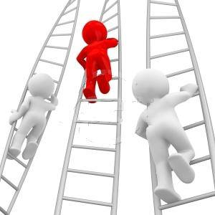
رسوم الاشتراك
تحرر من القيود النعيم لايدرك بالنعيم
زُيِّنَ لِلنَّاسِ حُبُّ الشَّهَوَاتِ مِنَ النِّسَاء وَالْبَنِينَ وَالْقَنَاطِيرِ الْمُقَنطَرَةِ مِنَ الذَّهَبِ وَالْفِضَّةِ وَالْخَيْلِ الْمُسَوَّمَةِ وَالأَنْعَامِ وَالْحَرْثِ ذَلِكَ مَتَاعُ الْحَيَاةِ الدُّنْيَا وَاللَّهُ عِندَهُ حُسْنُ الْمَآبِ
قلب يقظ النعم- السيئات- الحذر-همه وميزانه الاخرة-بلال
قلب ثائر إِنَّ الْحَسَنَاتِ يُذْهِبْنَ السَّيِّئَاتِ
قلب مجد نشيط عادة+نية صالحة=عبادة
"إن قامت الساعة وفي يد أحدكم فسيلة فإن استطاع أن لا يقوم حتى يغرسها فليغرسها"

Slide 14

دليل الفوز بالسباق
تفادي العقبات
طول الامل
حب الدنيا
ران الذنوب
التزود الإيماني
ذكر الموت
الخوف من الله
رفقة الخير
القرآن والذكر

Slide 15
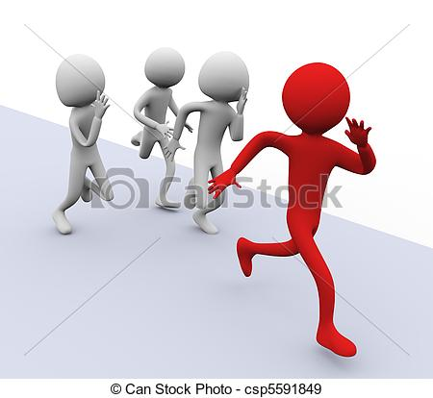
مهارات السباق
ابدأ بالأساس
القليل الدائم
انس نفسك
الاستثمار الجاري
تنويع الحسنات
الدال على الخير كفاعله
الاحسان
فرص التعويض
معرفة خير الخيرين

Slide 16

قال النبي صلى الله عليه وسلم لأبي ذر: "من أبواب الصدقة التكبير، وسبحان الله والحمد لله ولا إله إلا الله والله أكبر، وأستغفر الله، ويأمر المعروف، وينهي عن المنكر، ويعزل الشوك عن طريق الناس والعظم والحجر، وتَهدِى الأعمى، وتُسمِع الأصم والأبكم حتى يفقه، وتَدل المستدل على حاجة له قد علمت مكانها، وتسعى بشدة ساقيك إلى اللهفان المستغيث، وترفع بشدة ذراعيك مع الضعيف، كل ذلك من أبواب الصدقة منك على نفسك" رواه أحمد والنسائي وصححه الألباني.

Slide 17
مهارات السباق
ابدأ بالأساس
القليل الدائم
انس نفسك
الاستثمار الجاري
تنويع الحسنات
الدال على الخير كفاعله
الاحسان
فرص التعويض
معرفة خير الخيرين

Slide 18


خط النهاية
قال ابن القيم في مدارج السالكين: "وعلى قدر ثبوت قدم العبد على هذا الصراط الذي نصبه الله لعباده في هذه الدار يكون ثبوت قدمه على الصراط المنصوب على متن جهنم وعلى قدر سيره على هذه الصراط يكون سيره على ذاك الصراط … فلينظر العبد سيره على ذلك الصراط من سيره على هذا حذو القذة بالقذة جزاء وفاقا ، ”هل تجزون إلا ما كنتم تعملون“

Slide 19
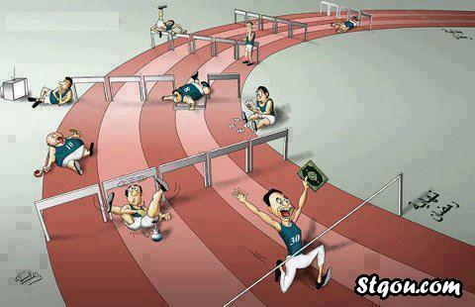

Slide 20

فَاسْتَبِقُوا الْخَيْرَاتِ إِلَى اللَّه مَرْجِعُكُمْ جَمِيعًا

Slide 21

وفي الختام .. أسأل الله تعالى أن يجعلنا وإياكم من المسارعين في الخيرات .. الفائزين في سباق الطاعات.. الواصلين إلى الجنات .. الحائزين على أعلى الدرجات

Slide 22


